Slide 1
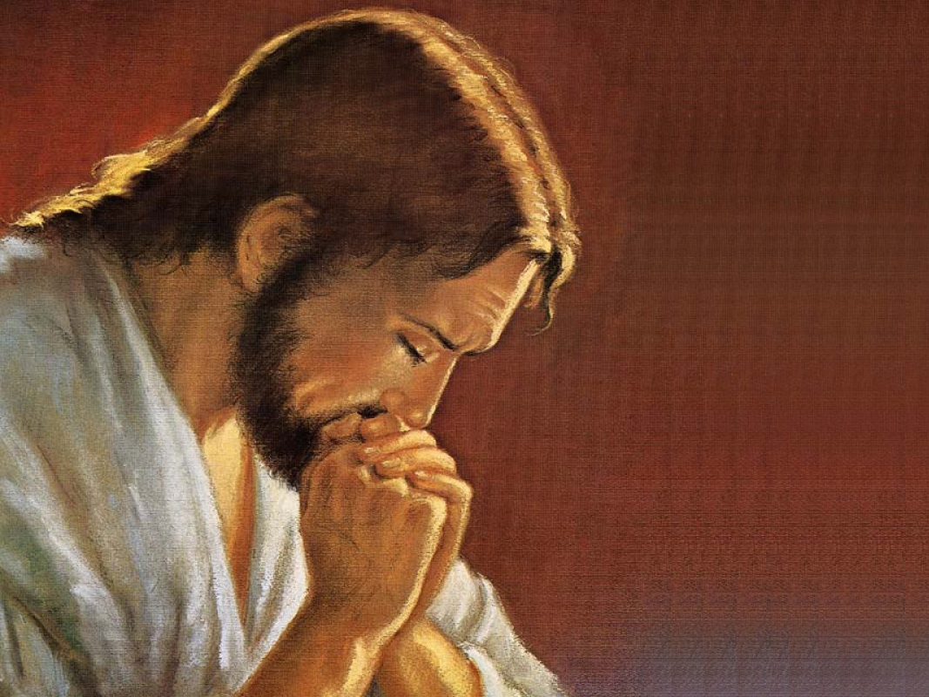

Unidad 3: El Rey demuestra su poder
Estudio 35: El Poder del Rey
13 de septiembre de 2016
Iglesia Bíblica Bautista de Aguadilla
La Biblia Libro por Libro, CBP®

Slide 2
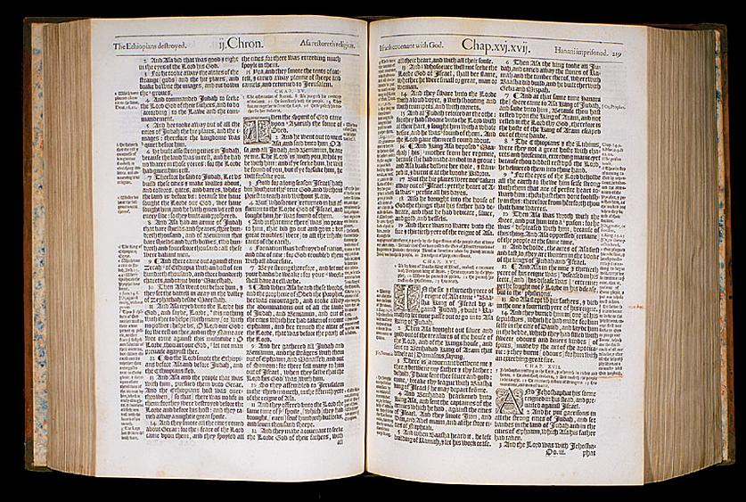
Texto Básico
Mateo 9.1-17

Slide 3

Versículo Clave:
“Pues para que sepáis que el Hijo del Hombre tiene potestad en la tierra para perdonar pecados (dice entonces al paralítico): Levántate, toma tu cama, y vete a tu casa.” (Mateo 9.6, RVR60)

Slide 4
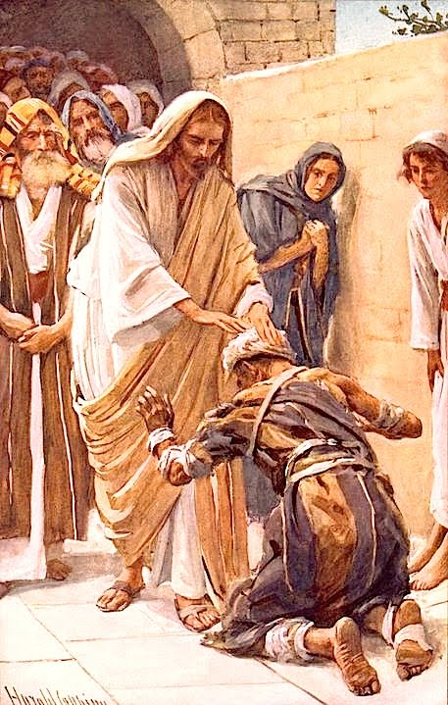
Verdad Central
Jesús demostró su autoridad a través de su poder divino como el Hijo del Hombre.

Slide 5
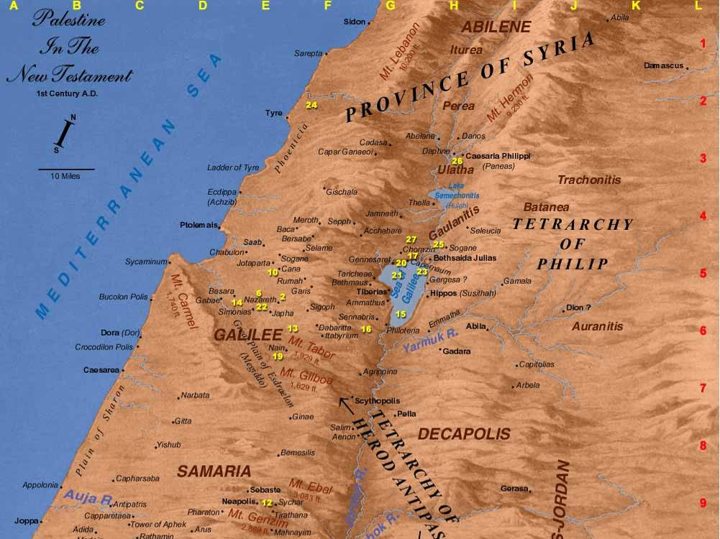
Metas de Aprendizaje
Que el alumno demuestre:
su conocimiento de las enseñanzas de Jesús para la vida en el reino,
Y su actitud de evaluar sus motivaciones y prioridades personales.

Slide 6
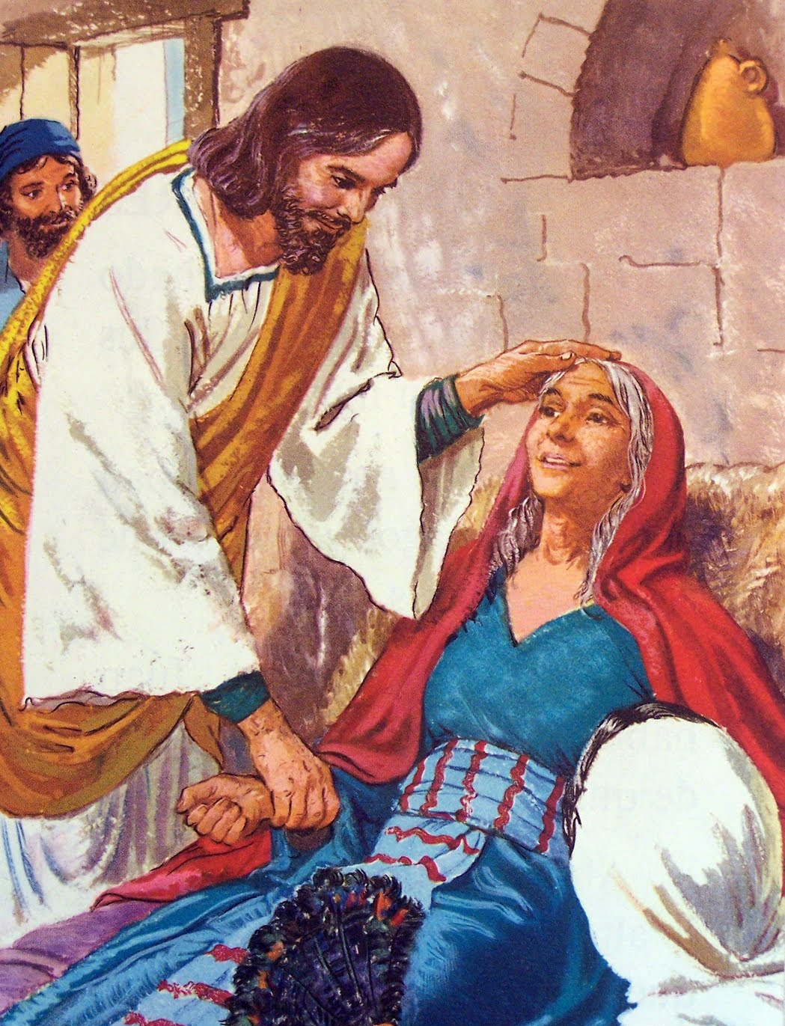
Bosquejo
Poder para curar la enfermedad
  (Mateo 9.1-8)
Poder para llamar a los hombres
  (Mateo 9.9-17)

Slide 7
Estudio del contexto
El contexto que cubriremos hoy abarca el poder de Jesús para:
  Curar la enfermedad (8.1-17; 9.1-8, 18-31)
  Controlar la naturaleza (8.23-27)
  Exorcizar los demonios (8.28-34; 9.32-34)
  Llamar a los hombres (8.18-22; 9.9-17, 35-38)

Slide 8
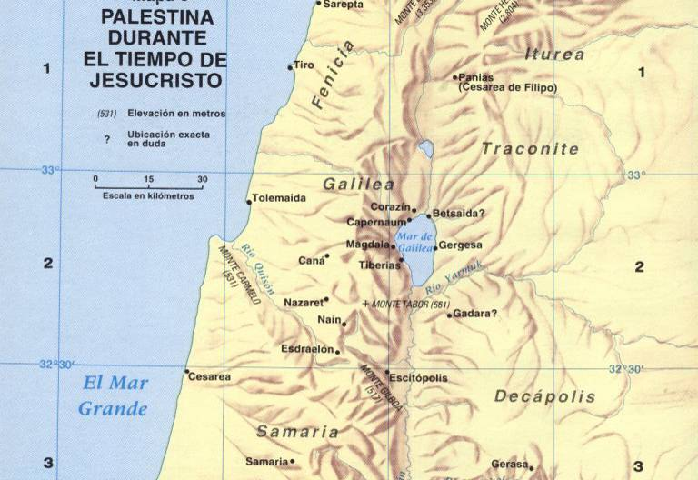

Slide 9
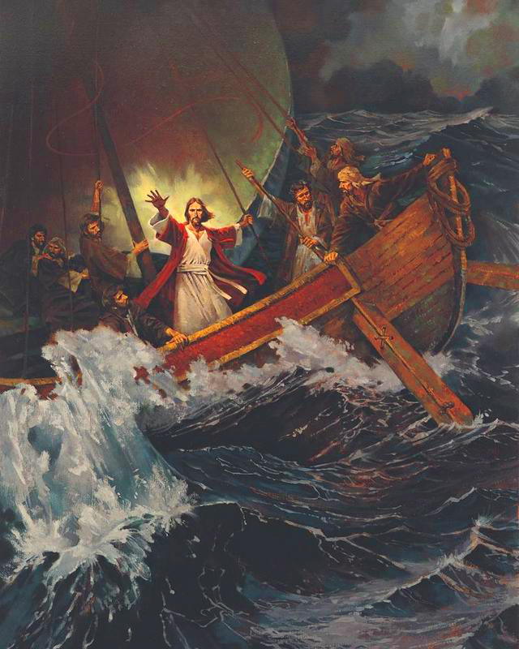
Estudio del contexto
Los capítulos 8 y 9 incluyen la temática de los capítulos 5 al 7.
Estos relatan las demandas del discipulado exigidas en el Sermón del monte.

Slide 10
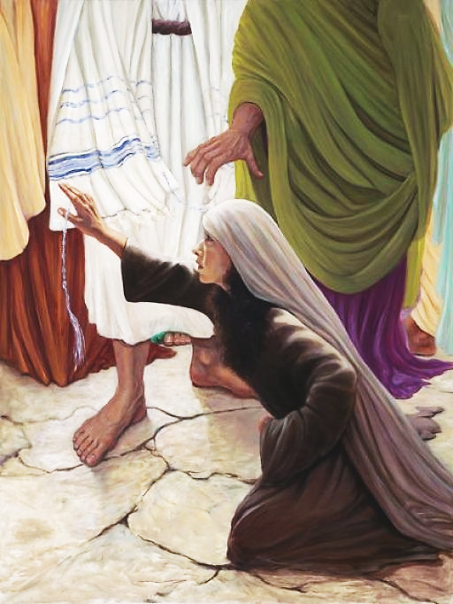
Estudio del contexto
Tratan también de los dones disponibles para el discipulado manifestados en los milagros que se registran en estos dos capítulos.

Slide 11
Estudio del contexto
Fíjese que los cinco capítulos (5 al 9) están acotados por dos versículos casi idénticos (4.23 y 9.35).
Estos versos presentan un resumen del ministerio de Jesús que consistía en estar enseñando, predicando (5.1 al 7.27) y sanando (8.1 al 9.38).

Slide 12
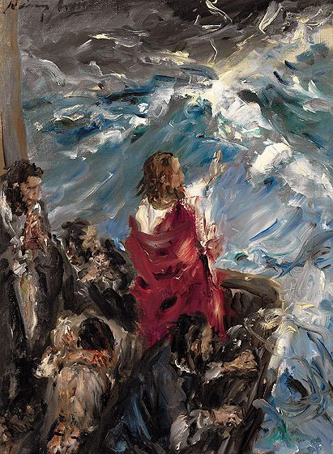
Estudio del contexto
El poder de Jesús para controlar la naturaleza lo vemos evidenciado cuando Él calma la tempestad (8.23-27)

Slide 13
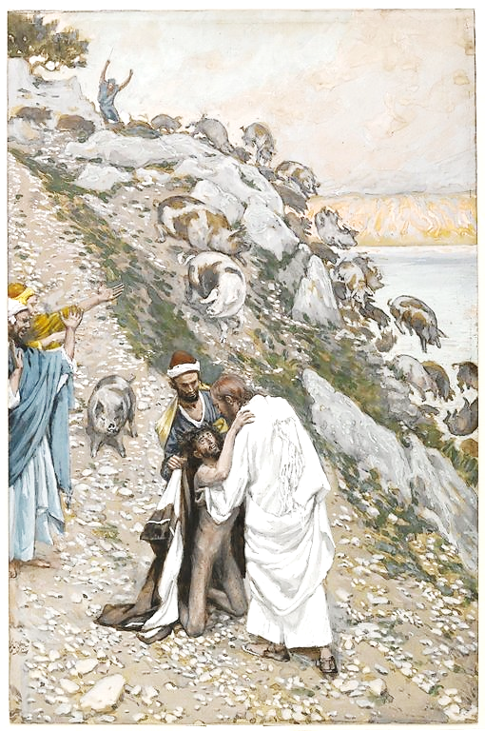
Estudio del contexto
El poder de Jesús para exorcizar los demonios se documenta en 8.28-34 y 9.32-34).

Slide 14
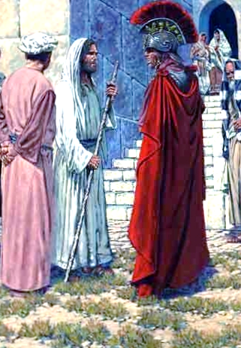
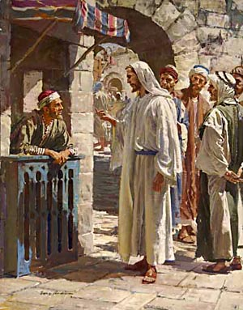
Estudio del contexto
El poder de Jesús para curar la enfermedad y llamar a los hombres lo estudiaremos a fondo en el estudio de hoy.

Slide 15
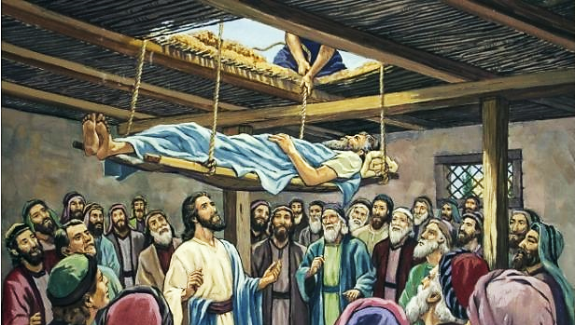
Poder para curar la enfermedad (Mateo 9.1-8)

Slide 16
Poder para curar la enfermedad (Mateo 9.1-8)
“Entonces, entrando Jesús en la barca, pasó al otro lado y vino a su ciudad. Y sucedió que le trajeron un paralítico, tendido sobre una cama; y al ver Jesús la fe de ellos, dijo al paralítico: Ten ánimo, hijo; tus pecados te son perdonados. Entonces algunos de los escribas decían dentro de sí: Este blasfema...”

Slide 17
Poder para curar la enfermedad (Mateo 9.1-8)
“...Y conociendo Jesús los pensamientos de ellos, dijo: ¿Por qué pensáis mal en vuestros corazones? Porque, ¿qué es más fácil, decir: Los pecados te son perdonados, o decir: Levántate y anda? Pues para que sepáis que el Hijo del Hombre tiene potestad en la tierra para perdonar pecados (dice entonces al paralítico): Levántate, toma tu cama, y vete a tu casa...”

Slide 18
Poder para curar la enfermedad (Mateo 9.1-8)
“...Entonces él se levantó y se fue a su casa. Y la gente, al verlo, se maravilló y glorificó a Dios, que había dado tal potestad a los hombres.”

Slide 19
Poder para curar la enfermedad (Mateo 9.1-8)
¿Cuál crees tú es la relación entre el cuerpo y el pecado?
¿Vio Jesús la fe del paralítico?
¿Cuál es la relación entre la fe y la sanidad?
¿Porqué lo criticaban los escribas?
¿Sana Jesús hoy?

Slide 20
Poder para curar la enfermedad (Mateo 9.1-8)
¿Qué hizo la multitud?
¿En qué formas glorificaron a Dios?
¿Sana Jesús hoy?

Slide 21
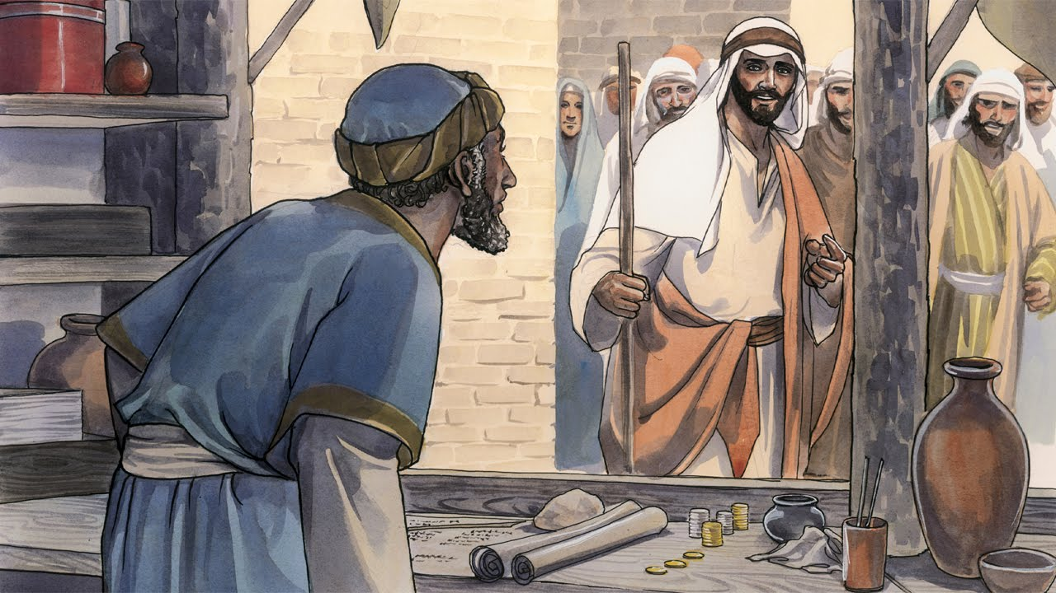
Poder para llamar a los hombres (Mateo 9.9-17)

Slide 22
Poder para llamar a los hombres (Mateo 9.9-17)
“Pasando Jesús de allí, vio a un hombre llamado Mateo, que estaba sentado al banco de los tributos públicos, y le dijo: Sígueme. Y se levantó y le siguió. Y aconteció que estando él sentado a la mesa en la casa, he aquí que muchos publicanos y pecadores, que habían venido, se sentaron juntamente a la mesa con Jesús y sus discípulos…”

Slide 23
Poder para llamar a los hombres (Mateo 9.9-17)
“…Cuando vieron esto los fariseos, dijeron a los discípulos: ¿Por qué come vuestro Maestro con los publicanos y pecadores?”

Slide 24
Poder para llamar a los hombres (Mateo 9.9-17)
Un llamamiento que abarca a todos (9.9-11)
Publicano – Cobrador de impuestos y derechos aduaneros. […] Solían ser nativos del lugar donde trabajaban y, por tanto, en Palestina la mala fama general de los publicanos fue más aguda.
Los judíos que se prestaban para este trabajo […] se les tenía por inmundos ceremonialmente (Mt 18.17).

Slide 25
Poder para llamar a los hombres (Mateo 9.9-17)
Estaban excomulgados de las sinagogas y excluidos del trato normal con sus compatriotas; como consecuencia, se veían obligados a buscar la compañía de personas de vida depravada, los “pecadores”.
Su tendencia a cobrar más de lo debido, y su exclusión de la sociedad religiosa, se destacan en pasajes como Mateo 9.10–13; 21.31; Lucas 3.12s; 15.1.

Slide 26
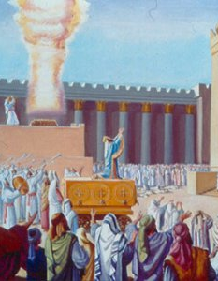
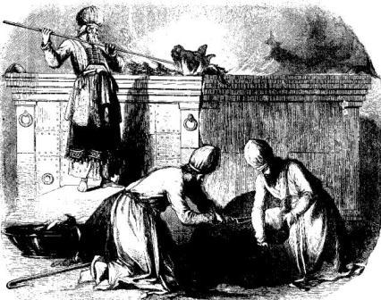
Poder para llamar a los hombres (Mateo 9.9-17)
Tres formas principales de sacrificio judíos:
El holocausto (Levítico 1)
  Para aplacar la ira de Dios por el pecado original o por transgresiones específicas; la cremación total indicaba la auto-dedicación quien la ofrecía – su cuerpo y alma.

Slide 27
Poder para llamar a los hombres (Mateo 9.9-17)
Esto era necesario para que fuera aceptable a Dios (Romanos 12.1, Filipenses 1.20).

Slide 28
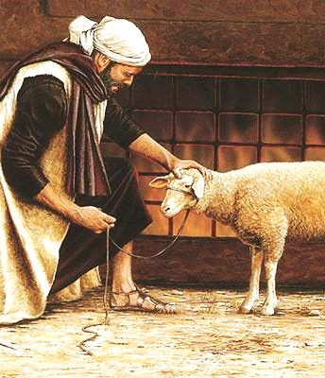
Poder para llamar a los hombres (Mateo 9.9-17)
La ofrenda de paz (Lev. 3)
  El propósito era celebrar la paz con Dios, en lugar de obtenerla.
  Los sacerdotes y el que la ofrecía se unían en una comida gozosa.
  El más grande gozo es estar en paz con Dios (Rom.5.1).

Slide 29
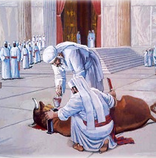
Poder para llamar a los hombres (Mateo 9.9-17)
La ofrenda por el pecado (Levítico 4)
  Se ofrecía un becerro en expiación por el pecado de alguien o del pueblo.
  La sangre se rociaba hacia el velo, en los cuernos del altar del incienso y al pie del altar del holocausto.
Esto era un tipo del sacrificio que Cristo haría por la humanidad para quitar el pecado.

Slide 30
Poder para llamar a los hombres (Mateo 9.9-17)
¿Cómo definirías la misericordia desde el punto de vista de Jesús? (v. 12-13)
"Porque misericordia quiero, y no sacrificio, y conocimiento de Dios más que holocaustos." (Oseas 6.6, RVR60)

Slide 31
Poder para llamar a los hombres (Mateo 9.9-17)
¿Cómo contrasta el concepto del sacrificio con el de misericordia de Jesús?
¿Cómo sería la forma correcta de ofrecer los sacrificios?
"Por tanto, si traes tu ofrenda al altar, y allí te acuerdas de que tu hermano tiene algo contra ti, deja allí tu ofrenda delante del altar, y anda, reconcíliate primero con tu hermano, y entonces ven y presenta tu ofrenda." (Mateo 5.23-24)

Slide 32
Poder para llamar a los hombres (Mateo 9.9-17)
Un llamamiento que incluye la libertad (9.9-11)
  El ayuno – Ejercicio espiritual en el que un individuo o una comunidad se abstienen de comida.
  Aunque la práctica bíblica era que durara generalmente un día (hasta el anochecer), la Biblia cita ayunos de tres días, siete días, tres semanas y cuarenta días.

Slide 33
Poder para llamar a los hombres (Mateo 9.9-17)
Un llamamiento que incluye la libertad (9.9-11)
  Las personas ayunaban por diversas razones – para prepararse antes de recibir un mensaje de Dios, antes de ir a cumplir una misión especial de Dios; también con motivo de la muerte de un ser querido o para conmemorar catástrofes nacionales; y para implorar la ayuda de Dios, discernimiento o perdón.

Slide 34
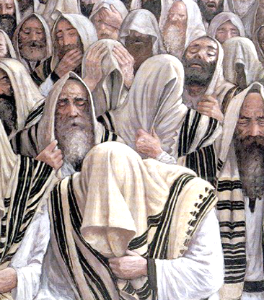
Poder para llamar a los hombres (Mateo 9.9-17)
Ayuno en tiempo de Jesús.
  Algunos ayunaban los lunes y los jueves (Lc 18.12).
  Otros, como Ana, que servía a Dios en el templo con «ayunos y oraciones» (Lc 2.37), lo hacían más a menudo.

Slide 35
Poder para llamar a los hombres (Mateo 9.9-17)
  Jesucristo ayunó cuarenta días y cuarenta noches antes de la tentación (Mt 3.2).
  Jesús no canceló la práctica, pero pidió que sus seguidores lo hicieran con la mirada fija en Dios, no en los hombres (Mt 6.16–18).

Slide 36
Poder para llamar a los hombres (Mateo 9.9-17)
¿Quién era el novio en el v. 15?
Si el novio fuera quitado, ¿quiénes ayunarían?
¿Cómo interpretas la expresión “Nadie pone remiendo de paño nuevo en vestido viejo” ?

Slide 37
Poder para llamar a los hombres (Mateo 9.9-17)
¿Cuál es la importancia de tener el vino nuevo en odres nuevos?
¿Qué quiere decir esto?
Si los discípulos no hubieran salido de la tradición judía, ¿qué hubiera pasado?

Slide 38

Aplicaciones
Poder para curar todas las enfermedades.
  La sanidad del paralítico representa más que un milagro físico; Jesús tiene también poder sobre las causas de la enfermedad.
  El médico y la medicina son instrumentos del Señor mientras que el poder del Señor está a la disposición del médico.
  El hombre se alivia de lo físico y lo espiritual, y lo uno afecta al otro.

Slide 39
Aplicaciones
Poder para llamar a todos los hombres.
  Dios puede llamar a cualquiera a servirle.
  "Porque muchos son llamados, y pocos escogidos." (Mateo 22.14, RVR60)
  Muchos llamados no llegan a ser escogidos porque no “se levantan y le siguen” como Mateo.
  El Señor tiene un plan para cada uno de nosotros, no importa si somos aceptados o rechazados por los demás de la sociedad.

Slide 40
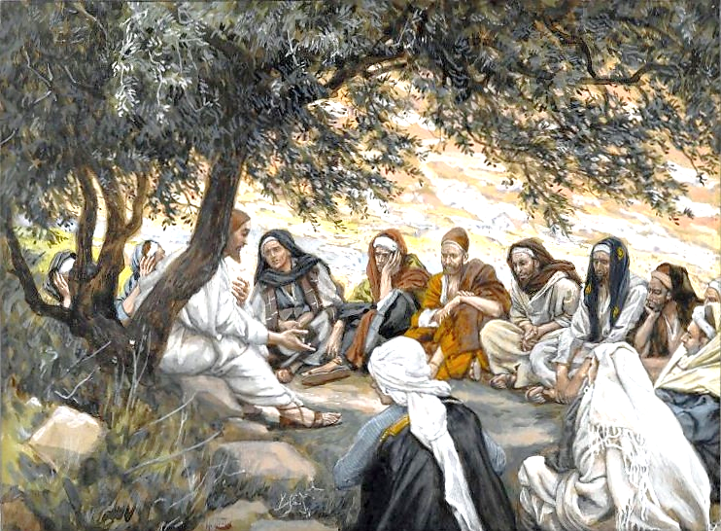
Próximo Estudio (Libro 1)
Unidad 3: El rey demuestra su poder
Estudio 36:
“El rey comparte su poder y su misión”
(Mateo 10)
20 de septiembre de 2016

Slide 41
Bibliografía
  Barclay, William. Comentario Al Nuevo Testamento. Viladecavalls (Barcelona), España: Editorial CLIE, 2006. Print.
  Carro, Daniel et al. Comentario bı́blico mundo hispano Mateo. 1. ed. El Paso, TX: Editorial Mundo Hispano, 1993. Print.
Casa Bautista de Publicaciones (1996), El Expositor Bíblico: La Biblia, Libro por Libro, Maestros, Volumen 1. 238-244.
Henry, Matthew. Comentario De La Biblia Matthew Henry En Un Tomo. (Miami: Editorial Unilit, 2003).
Mapas De La Biblia Caribe, electronic ed. (Nashville: Editorial Caribe, 2000, c1998).
Nelson, Wilton M. and Juan Rojas Mayo, Nelson Nuevo Diccionario Ilustrado De La Biblia, electronic ed. (Nashville: Editorial Caribe, 2000, c1998).
Porter, Rafael. Estudios Bı́blicos ELA: ¿Listos para el rey? (Mateo). Puebla, Pue., México: Ediciones Las Américas, A. C., 1986. Print.
Rı́os, Asdrúbal. Comentario bı́blico del continente nuevo: San Mateo. Miami, FL: Editorial Unilit, 1994. Print.
Vine, W.E. Vine Diccionario Expositivo De Palabras Del Antiguo Y Del Nuevo Testamento Exhaustivo, electronic ed. (Nashville: Editorial Caribe, 2000, c1999).
http://distantshores.org/resources/illustrations/sweet-publishing (imágenes bíblicas).
http://st-takla.org/Gallery/Bible/Illustrations.html (imágenes bíblicas).

Slide 42


